Slide 1


ZÁKLADNÍ ŠKOLA OLOMOUC
příspěvková organizace
MOZARTOVA 48, 779 00 OLOMOUC
tel.: 585 427 142, 775 116 442; fax: 585 422 713
email: kundrum@centrum.cz; www.zs-mozartova.cz
Projekt: ŠKOLA RADOSTI, ŠKOLA KVALITY
Registrační číslo projektu: CZ.1.07/1.4.00/21.3688
EU PENÍZE ŠKOLÁM
Operační program Vzdělávání pro konkurenceschopnost

Slide 2
ZÁKLADNÍ ŠKOLA OLOMOUC
příspěvková organizace
MOZARTOVA 48, 779 00 OLOMOUC
tel.: 585 427 142, 775 116 442; fax: 585 422 713
email: kundrum@centrum.cz; www.zs-mozartova.cz
Autor: | Mgr. Miluše Zatloukalová
Vzdělávací oblast: | Člověk a příroda
Vzdělávací obor: | Přírodopis
Vyučovací předmět: | Přírodopis
Ročník: | 7.
Tematická oblast: | Biologie živočichů 1
Téma hodiny: | Šelmy kočkovité 1
Označení DUM: | VY_32_INOVACE_19.08.ZAT.PR.7
Vytvořeno: | 02. 10. 2012

Slide 3
ŠELMY KOČKOVITÉ

Slide 4
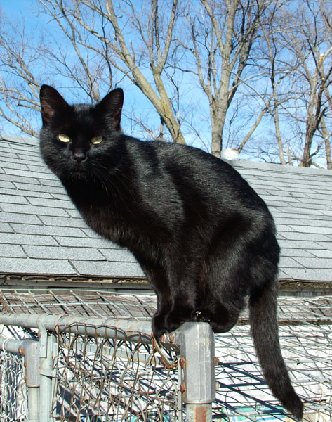
Společné znaky
kočkovitých šelem!!!
- kulatá hlava
TVAR HLAVY
- mimořádně vyvinutý sluch a zrak
SMYSLY
- ostré zatažitelné drápy
(kromě geparda)
- loví plížením a krátkým útokem ze zálohy
DRÁPY
LOV
obr.1

Slide 5
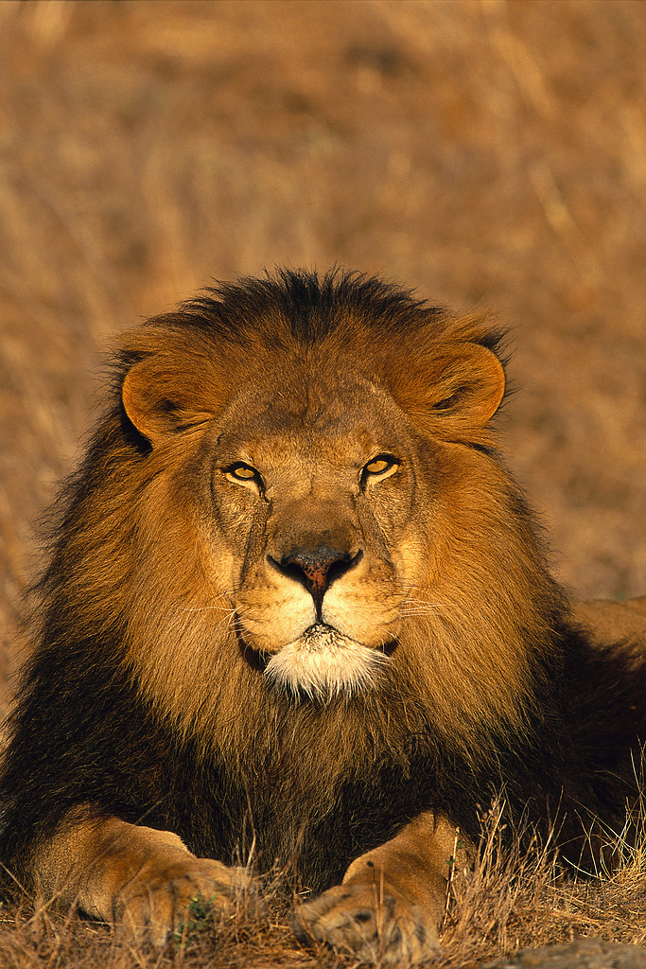
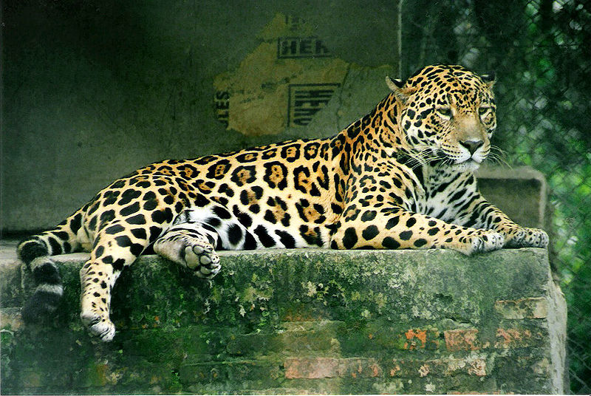
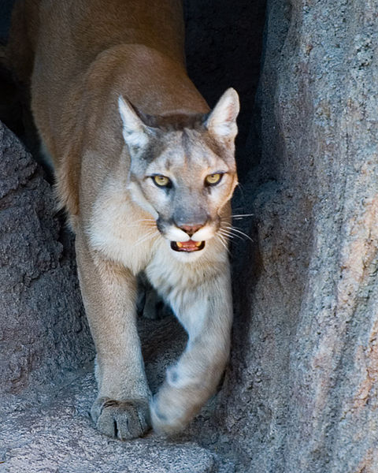
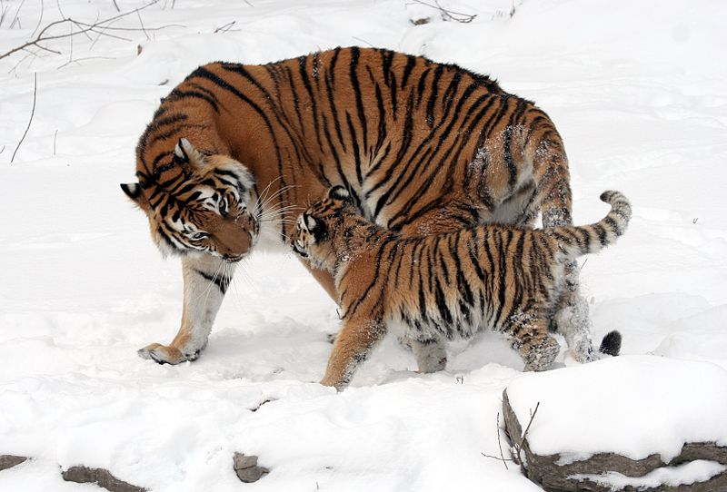
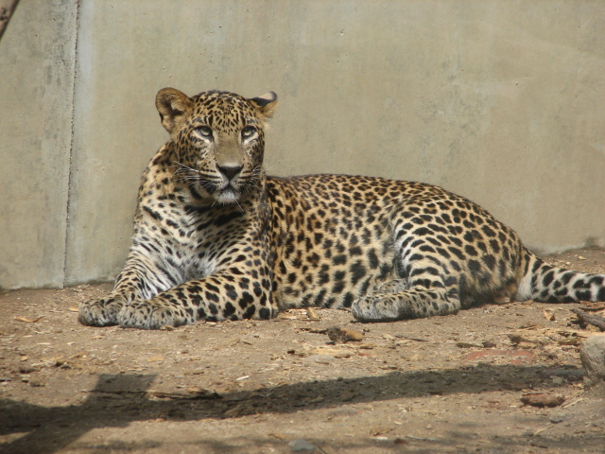
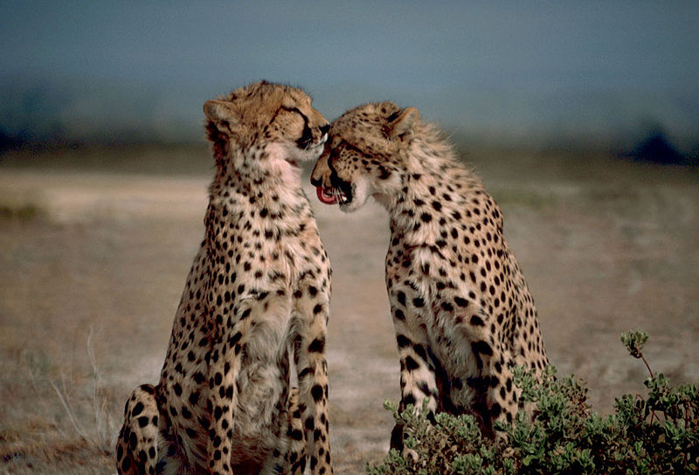
obr.2
obr.3
Zástupci šelem kočkovitých
obr.4
obr.5
obr.6

Slide 6
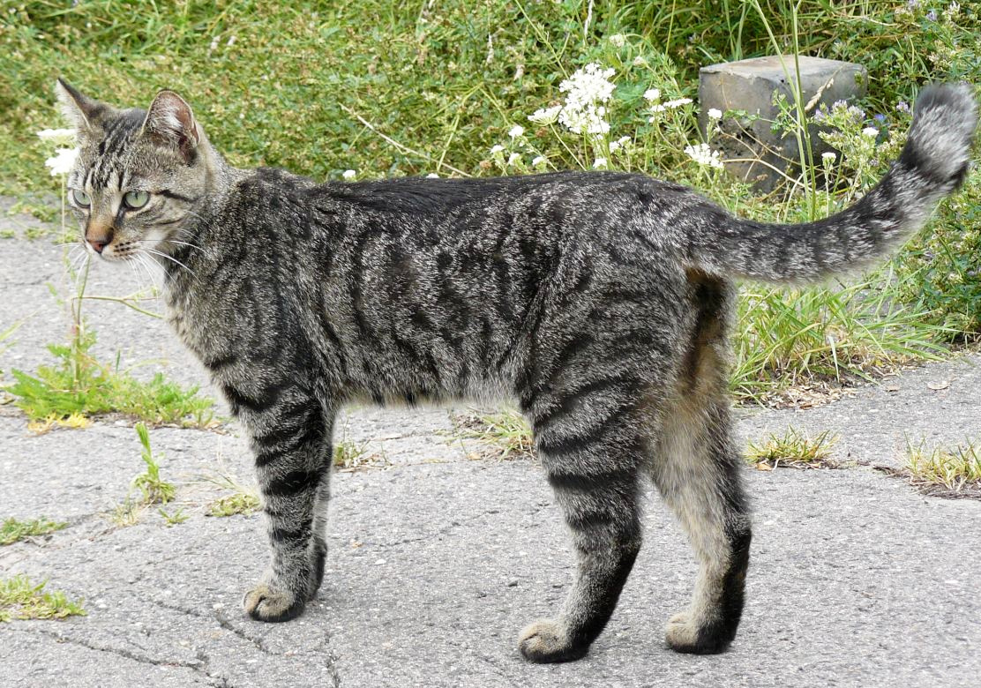
Kočka domácí
hlava
kulatá
ušní boltce
vztyčené
čenich
hmatové vousy
oči
dopředu
končetiny
zatažitelné drápy
tělo
ohebné a pružné
obr.7

Slide 7
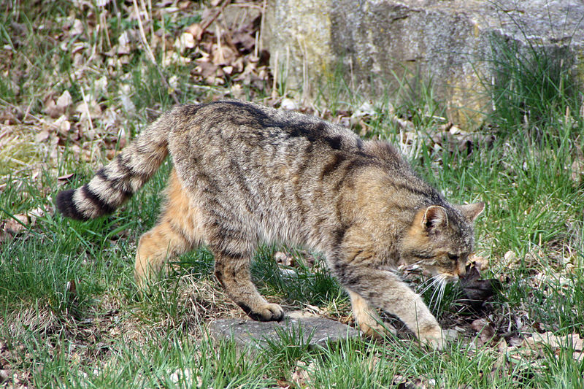
Kočka divoká
ocas kratší než polovina
těla, po celé délce
huňatý, černá špička,
3-4 černé kroužky
před koncem ocasu
obr.8

Slide 8
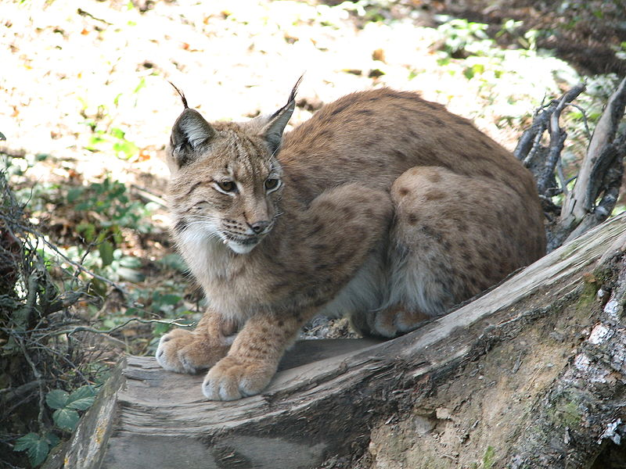
Rys ostrovid
štětičky černých chlupů na uších - CHVOSTKY
mohutné tlapy se zatažitelnými drápy slouží v zimě jako sněžnice
prodloužené chlupy na bradě, tzv. licousy patrné zejména v zimě
obr.9

Slide 9
Lev pustinný
- druhá největší kočkovitá šelma
společenská zvířata, loví ve smečkách
loví samice; samci se zapojují, když smečka loví
nějaká velká zvířata
většinu času tráví odpočinkem, a to až 20 hodin
denně
obě pohlaví mohou vykazovat znaky homosexuality
- výskyt v Africe a Indii

Slide 10
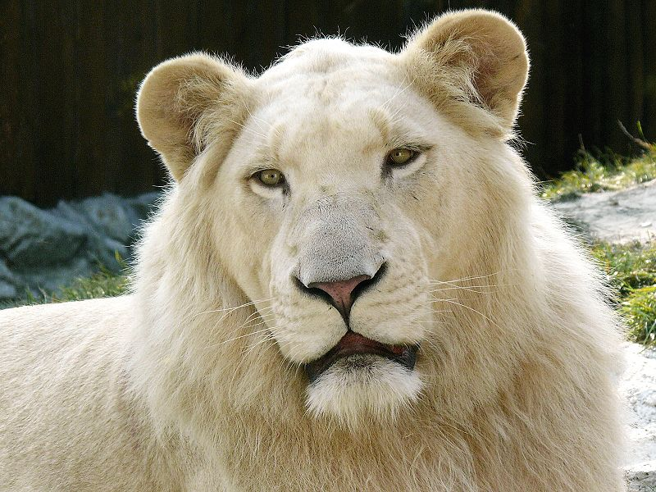

Jsou vzácní, ale občas jsou hlášeni v jižní Africe. Jejich bílé zbarvení je dáno recesivním genem. Bílý lev je při lovu v nevýhodě, protože může být při lovu odhalen.
obr.10
Bílý lev je českým symbolem.
obr.11

Slide 11
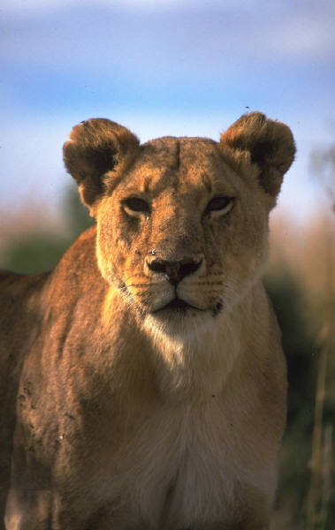
Co je to pohlavní dvojtvárnost?
Samice vypadá jinak než samec!!!
Znáš jiné živočichy s pohlavní dvojtvárností?

Slide 12
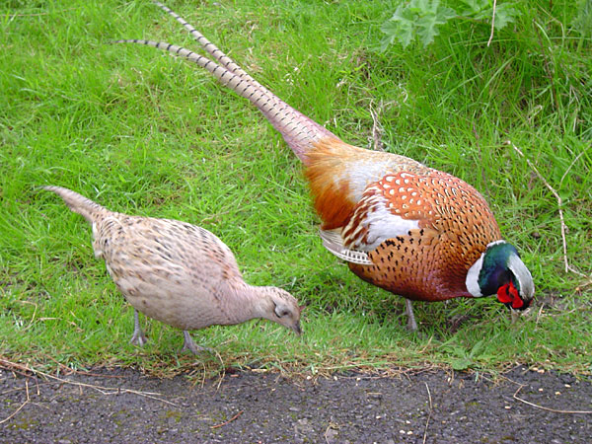
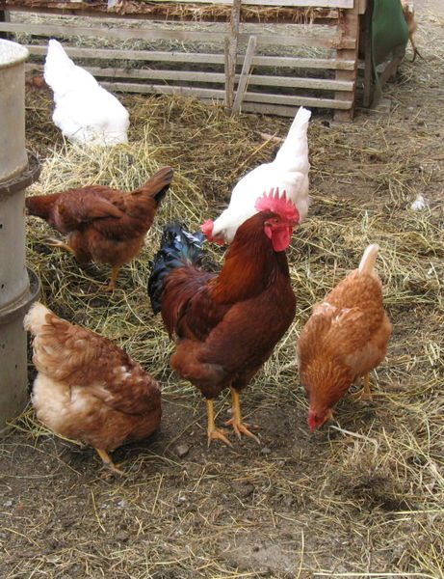
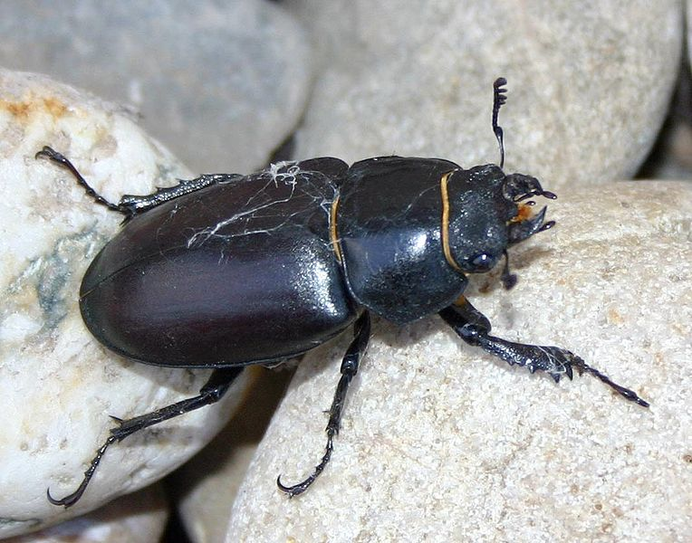
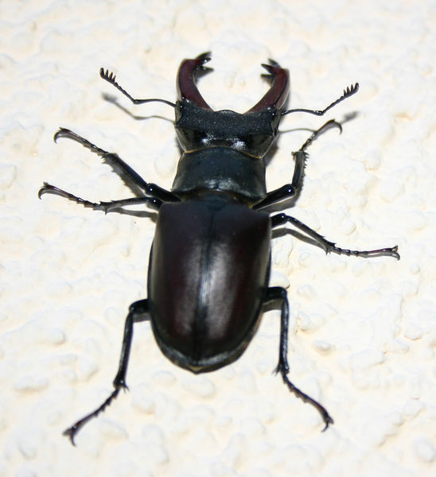
obr.12
obr.15
Bažant obecný
Kur domácí
Roháč obecný
obr.13
obr.14

Slide 13
Gepard štíhlý
- nejrychlejší savec planety
nezatažitelné drápy
- černé proužky přes oči
- Afrika
obr.6

Slide 14
Jaguár americký
- tropické lesy Jižní Ameriky
- skvrny se světlým středem a černými tečkami uprostřed
obr.2

Slide 15
Levhart skvrnitý
- Asie, Afrika
- tmavé skvrny bez černých teček uprostřed

Slide 16
Tygr ussurijský
- největší kočkovitá šelma
- husté porosty Asie
- dobrý plavec
obr.4

Slide 17
Puma americká
- vyskytuje se na obou amerických kontinentech
- kočkovitá šelma s největším areálem výskytu
obr.3

Slide 18
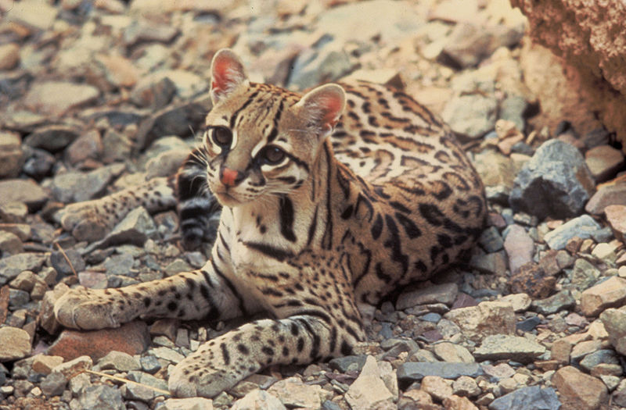
Ocelot velký
- tropická a subtropická Amerika
obr.16

Slide 19
Čtyřsměrka ukrývá názvy 9-ti kočkovitých šelem. Najdi je a vypiš do sloupečku pod sebe! Po vyškrtání všech písmen ti zůstane 10 písmen, která čtená po řádku ti dají tajenku.
V | O | C | E | L | O | T
R | G | Y | T | E | G | E
T | R | A | H | V | E | L
L | K | A | M | U | P | É
K | R | Á | U | G | A | J
K | O | Č | K | A | R | O
Č | K | S | Y | R | D | Y
Tajenka:
VELKÉ KOČKY

Slide 20
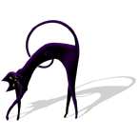
Jedna z 9-ti vyškrtaných koček není velká.
Patří spíše k malým druhům.
Víš, o kterou kočku se jedná?
Ocelot velký

Slide 21
Kočičí nej . . . .
Zkompletuj dvojice!
největší kočkovitá šelma
nejrychlejší savec planety
PUMA
GEPARD
LEV
král zvířat
kočka s největší areálem výskytu
TYGR

Slide 22
Kočičí nej . . . .
Zkompletuj dvojice!
největší kočkovitá šelma
nejrychlejší savec planety
PUMA
GEPARD
LEV
král zvířat
kočka s největší areálem výskytu
TYGR

Slide 23
ZÁKLADNÍ ŠKOLA OLOMOUC
příspěvková organizace
MOZARTOVA 48, 779 00 OLOMOUC
tel.: 585 427 142, 775 116 442; fax: 585 422 713
email: kundrum@centrum.cz; www.zs-mozartova.cz
Seznam použité literatury a pramenů:
ČERNÍK, V. a kol. Přírodopis 2, Zoologie. Botanika. Praha : SPN, 1999, ISBN 80-7235-069-2. s. 40-43.
Použité zdroje:
Strana 4
[OBR.1]: DrL. [cit.2012-09-30]. Dostupný pod licencí Creative Commons na WWW:
<http://commons.wikimedia.org/wiki/File:Blackcat-Lilith.jpg?uselang=cs>.
Strana 5, 14
[OBR.2]: Lea Maimone. [cit.2012-09-30]. Dostupný pod licencí Creative Commons na WWW:
<http://commons.wikimedia.org/wiki/File:Panthera_onca.jpg>.

Slide 24
Strana 5, 17
[OBR.3]: Cm0rris0n. [cit.2012-09-30]. Dostupný pod licencí Creative Commons na WWW:
<http://cs.wikipedia.org/wiki/Soubor:CMM_MountainLion.jpg>.
Strana 5, 16
[OBR.4]: Dave Pape. [cit.2012-09-30]. Dostupný jako volné dílo na WWW:
<http://commons.wikimedia.org/wiki/File:Panthera_tigris_altaica_13_-_Buffalo_Zoo.jpg?uselang=cs>.
Strana 5, 15
[OBR.5]: Mistvan. [cit.2012-09-30]. Dostupný jako volné dílo na WWW:
<http://cs.wikipedia.org/wiki/Soubor:SriLankaLeopard-ZOO-Jihlava.jpg>.
Strana 5, 13
[OBR.6]: Stolz, Gary M. [cit.2012-09-30]. Dostupný pod licencí Public domain na WWW:
<http://commons.wikimedia.org/wiki/File:Two_cheetahs_together.jpg>.
Strana 6
[OBR.7]: Jens Nietschmann. [cit.2012-09-30]. Dostupný pod licencí Creative Commons na WWW:
<http://commons.wikimedia.org/wiki/File:Jammlich_crop.jpg?uselang=cs>.

Slide 25
Strana 7
[OBR.8]: Schorle. [cit.2012-09-30]. Dostupný pod licencí Creative Commons na WWW:
<http://commons.wikimedia.org/wiki/File:Wildkatze_MGH.jpg>.
Strana 8
[OBR.9]: Mistvan. [cit.2012-09-30]. Dostupný pod licencí Creative Commons na WWW:
<http://commons.wikimedia.org/wiki/File:Lynx.lynx-ZOO.Olomouc1.jpg>.
Strana 10
[OBR.10]: Stano Novak. [cit.2012-09-30]. Dostupný pod licencí Creative Commons na WWW:
<http://commons.wikimedia.org/wiki/File:White_Lion.jpg>.
[OBR.11]: Louda, J. [cit.2012-09-30]. Dostupný jako volné dílo na WWW:
<http://commons.wikimedia.org/wiki/File:Small_coat_of_arms_of_the_Czech_Republic.svg?uselang=cs>.
Strana 12
[OBR.12]: ChrisO. [cit.2012-09-30]. Dostupný pod licencí Creative Commons na WWW:
<http://commons.wikimedia.org/wiki/File:Male_and_female_pheasant.
jpg>.

Slide 26
[OBR.13]: Sven Teschke. [cit.2012-09-30]. Dostupný pod licencí Creative Commons na WWW:
<http://commons.wikimedia.org/wiki/File:Lucanus-cervus-maskulinum.jpg>.
[OBR.14]: Sven Teschke. [cit.2012-09-30]. Dostupný pod licencí Creative Commons na WWW:
<http://commons.wikimedia.org/wiki/File:Lucanus-cervus-femininum.jpg>.
[OBR.15]: Timichal. [cit.2012-09-30]. Dostupný pod licencí Creative Commons na WWW:
<http://commons.wikimedia.org/wiki/File:Slepice_na_dvorku.jpg>.
Strana 18
[OBR.16]: Tom Smylie. [cit.2012-09-30]. Dostupný pod licencí Creative Commons na WWW:
<http://commons.wikimedia.org/wiki/File:Ocelot.jpg>.
Nečíslovaný obrazový materiál je použit z galerie obrázků a klipartů Microsoft Office.

